Slide 1


KHỞI ĐỘNG

Slide 2









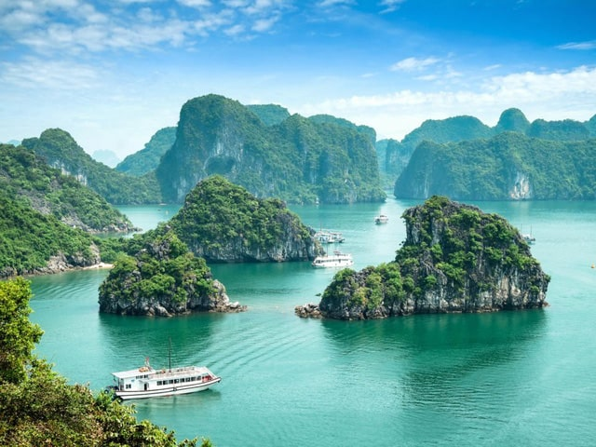







Slide 3


Câu 1. Quần đảo Hoàng Sa và Trường Sa lần lượt thuộc tỉnh, thành phố nào của nước ta?
Đáp án: Đà Nẵng và Khánh Hòa

Slide 4
Câu 2. Từ bắc vào nam, đường bờ biển nước ta kéo dài từ tỉnh nào đến tỉnh nào?
Đáp án: Quảng Ninh đến Kiên Giang

Slide 5
Câu 3. Phía bắc phần đất liền nước ta tiếp giáp với quốc gia nào?
Đáp án: Trung Quốc

Slide 6
Câu 4. Nước ta nằm ở phía nào của Biển Đông?
Đáp án: Phía tây

Slide 7
Câu 5. Địa hình bờ biển nước ta có những dạng nào?
Đáp án: Địa hình bờ biển bồi tụ và mài mòn.

Slide 8
Câu 6. Hòn đảo có diện tích lớn nhất nước ta có tên là gì?
Đáp án: Phú Quốc

Slide 9



CHƯƠNG 4. BIỂN ĐẢO VIỆT NAM
Bài 11. Phạm vi Biển Đông.
Vùng biển đảo và đặc điểm tự nhiên vùng biển đảo Việt Nam

Slide 10
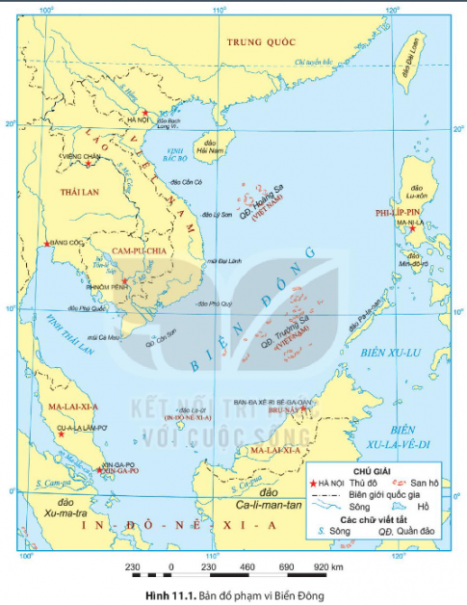
Bài 11. PHẠM VI BIỂN ĐÔNG. VÙNG BIỂN ĐẢO
VÀ ĐẶC ĐIỂM TỰ NHIÊN VÙNG BIỂN ĐẢO VIỆT NAM
1. Khái quát về phạm vi Biển Đông

Slide 11
Khai thác thông tin mục 1 và quan sát H.11.1 SGK (Hoặc Atlat Địa lí Việt Nam), hãy hoàn thành bài tập sau:
- Biển Đông thuộc Thái Bình Dương - Trải rộng từ khoảng vĩ độ 3 độ N đến khoảng vĩ độ 26 độ B; - Từ khoảng kinh độ 100 độ Đ đến kinh độ 121 độ Đ. - Diện tích: 3,44 triệu km²; lớn thứ hai trong Thái Bình Dương. - Biển Đông tương đối kín. Có tám quốc gia chung Biển Đông với Việt Nam.
……………………....
………
…..……
…….…..
…….…..
……………..…..
…
…
…

Slide 12
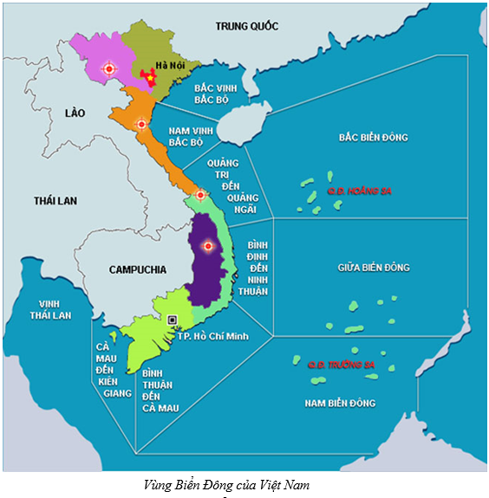

Bài 11. PHẠM VI BIỂN ĐÔNG. VÙNG BIỂN ĐẢO
VÀ ĐẶC ĐIỂM TỰ NHIÊN VÙNG BIỂN ĐẢO VIỆT NAM
1. Khái quát về phạm vi Biển Đông
Xác định trên H.11.1SGK:
+ Hai vịnh biển lớn trong Biển Đông.
+ Hai quần đảo xa bờ trên vùng biển Việt Nam.
+ Các quốc gia có chung Biển Đông với nước ta.

Slide 13
Xác định vùng biển thuộc chủ quyền nước ta

Slide 14
Bài 11. PHẠM VI BIỂN ĐÔNG. VÙNG BIỂN ĐẢO
VÀ ĐẶC ĐIỂM TỰ NHIÊN VÙNG BIỂN ĐẢO VIỆT NAM
1. Khái quát về phạm vi Biển Đông
- Biển Đông là một biển thuộc Thái Bình Dương.
- Diện tích khoảng 3,44 triệu km², lớn thứ hai ở Thái Bình Dương.
- Trải rộng từ vĩ độ 3⁰N đến vĩ độ 26⁰B và từ kinh độ 100⁰ đến 121⁰Đ.
- Biển Đông tương đối kín.
- Có tám quốc gia chung Biển Đông với Việt Nam.

Slide 15
Bài 11. PHẠM VI BIỂN ĐÔNG. VÙNG BIỂN ĐẢO
VÀ ĐẶC ĐIỂM TỰ NHIÊN VÙNG BIỂN ĐẢO VIỆT NAM
2. Các vùng biển của Việt Nam ở Biển Đông
Cho biết diện tích vùng biển Việt Nam chiếm khoảng bao nhiêu phần của Biển Đông và gấp bao nhiêu lần diện tích đất liền?

Slide 16
Bài 11. PHẠM VI BIỂN ĐÔNG. VÙNG BIỂN ĐẢO
VÀ ĐẶC ĐIỂM TỰ NHIÊN VÙNG BIỂN ĐẢO VIỆT NAM
2. Các vùng biển của Việt Nam ở Biển Đông
a. Khái quát về vùng biển Việt Nam
- Biển Việt Nam có diện tích khoảng 1triệu km².
- Các vùng biển Việt Nam: nội thủy, lãnh hải, tiếp giáp lãnh hải, vùng đặc quyền kinh tế và vùng thềm lục địa.

Slide 17
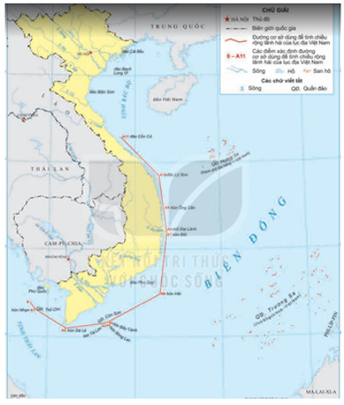
Bài 11. PHẠM VI BIỂN ĐÔNG. VÙNG BIỂN ĐẢO
VÀ ĐẶC ĐIỂM TỰ NHIÊN VÙNG BIỂN ĐẢO VIỆT NAM
2. Các vùng biển của Việt Nam ở Biển Đông
Dựa vào căn cứ nào để xác định phạm vi, chiều rộng của lãnh hải và các vùng biển khác thuộc vùng biển Việt Nam?

Slide 18
Bài 11. PHẠM VI BIỂN ĐÔNG. VÙNG BIỂN ĐẢO
VÀ ĐẶC ĐIỂM TỰ NHIÊN VÙNG BIỂN ĐẢO VIỆT NAM
2. Các vùng biển của Việt Nam ở Biển Đông
a. Khái quát về vùng biển Việt Nam
- Đường cơ sở là căn cứ để xác định phạm vi, chiều rộng của lãnh hải và các vùng biển khác.

Slide 19
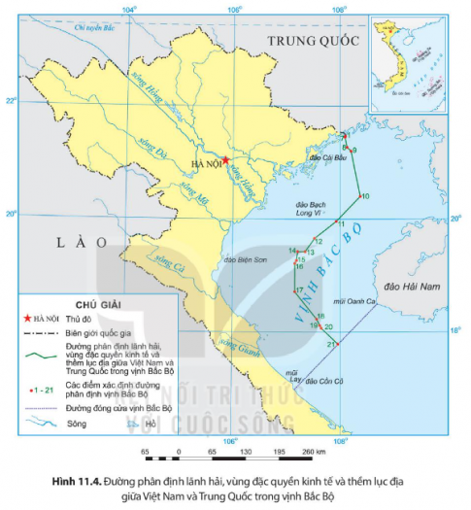
Bài 11. PHẠM VI BIỂN ĐÔNG. VÙNG BIỂN ĐẢO
VÀ ĐẶC ĐIỂM TỰ NHIÊN VÙNG BIỂN ĐẢO VIỆT NAM
2. Các vùng biển của Việt Nam ở Biển Đông
Em có biết, ngày 25/12/2000 đã diễn ra sự kiện nổi bật gì liên quan đến vấn đề Biển Đông Việt Nam? Nêu hiểu biết của em về sự kiện này.

Slide 20
Bài 11. PHẠM VI BIỂN ĐÔNG. VÙNG BIỂN ĐẢO
VÀ ĐẶC ĐIỂM TỰ NHIÊN VÙNG BIỂN ĐẢO VIỆT NAM
2. Các vùng biển của Việt Nam ở Biển Đông
a. Khái quát về vùng biển Việt Nam
- Hai vịnh biển quan trọng là vịnh Thái Lan và vịnh Bắc Bộ.
- Ngày 25/12/2000: kí kết hiệp định về phân định lãnh hải, vùng đặc quyền kinh tế và thềm lục địa của Việt Nam và Trung Quốc trong vịnh Bắc Bộ.
- Đường phân định vịnh Bắc Bộ giữa Việt Nam và Trung Quốc được xác định qua 21 điểm nối tuần tự với nhau bằng các đoạn thẳng.

Slide 21
Bài 11. PHẠM VI BIỂN ĐÔNG. VÙNG BIỂN ĐẢO
VÀ ĐẶC ĐIỂM TỰ NHIÊN VÙNG BIỂN ĐẢO VIỆT NAM
2. Các vùng biển của Việt Nam ở Biển Đông
Kể tên và xác định trên bản đồ các vùng biển thuộc vùng biển Việt Nam ở Biển Đông; hai vịnh biển lớn trong vùng biển Việt Nam.

Slide 22
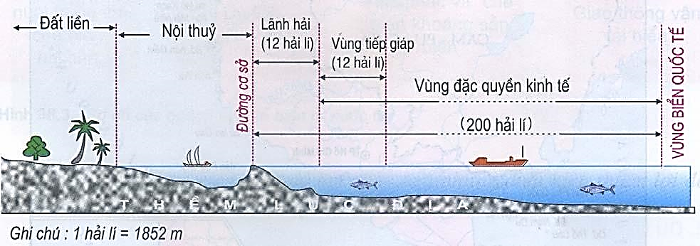
Bài 11. PHẠM VI BIỂN ĐÔNG. VÙNG BIỂN ĐẢO
VÀ ĐẶC ĐIỂM TỰ NHIÊN VÙNG BIỂN ĐẢO VIỆT NAM
2. Các vùng biển của Việt Nam ở Biển Đông
Kể tên và xác định trên hình dưới đây các vùng biển thuộc vùng biển Việt Nam ở Biển Đông
Trình bày các khái niệm: nội thủy, lãnh hải, vùng tiếp giáp lãnh hải, vùng đặc quyền kinh tế và thềm lục địa của Việt Nam.
Sơ đồ mặt cắt khái quát các vùng biển Việt Nam

Slide 23
Bài 11. PHẠM VI BIỂN ĐÔNG. VÙNG BIỂN ĐẢO
VÀ ĐẶC ĐIỂM TỰ NHIÊN VÙNG BIỂN ĐẢO VIỆT NAM
2. Các vùng biển của Việt Nam ở Biển Đông
b. Các vùng biển của Việt Nam ở Biển Đông
- Nội thuỷ là vùng nước tiếp giáp với bờ biển, ở phía trong đường cơ sở và là bộ phận lãnh thổ của Việt Nam.

Slide 24
Bài 11. PHẠM VI BIỂN ĐÔNG. VÙNG BIỂN ĐẢO
VÀ ĐẶC ĐIỂM TỰ NHIÊN VÙNG BIỂN ĐẢO VIỆT NAM
2. Các vùng biển của Việt Nam ở Biển Đông
b. Các vùng biển của Việt Nam ở Biển Đông
- Lãnh hải là vùng biển có chiều rộng 12 hải lí tính từ đường cơ sở ra phía biển. Ranh giới ngoài của lãnh hải là biên giới quốc gia trên biển của Việt Nam.

Slide 25
Bài 11. PHẠM VI BIỂN ĐÔNG. VÙNG BIỂN ĐẢO
VÀ ĐẶC ĐIỂM TỰ NHIÊN VÙNG BIỂN ĐẢO VIỆT NAM
2. Các vùng biển của Việt Nam ở Biển Đông
b. Các vùng biển của Việt Nam ở Biển Đông
- Vùng tiếp giáp lãnh hải là vùng biển tiếp liền và nằm ngoài lãnh hải Việt Nam, có chiều rộng 12 hải lí tính từ ranh giới ngoài của lãnh hải.

Slide 26
Bài 11. PHẠM VI BIỂN ĐÔNG. VÙNG BIỂN ĐẢO
VÀ ĐẶC ĐIỂM TỰ NHIÊN VÙNG BIỂN ĐẢO VIỆT NAM
2. Các vùng biển của Việt Nam ở Biển Đông
b. Các vùng biển của Việt Nam ở Biển Đông
- Vùng đặc quyền kinh tế là vùng biển tiếp liền và nằm ngoài lãnh hải Việt Nam, hợp với lãnh hải thành một vùng biển có chiều rộng 200 hải lí tính từ đường cơ sở.

Slide 27
Bài 11. PHẠM VI BIỂN ĐÔNG. VÙNG BIỂN ĐẢO
VÀ ĐẶC ĐIỂM TỰ NHIÊN VÙNG BIỂN ĐẢO VIỆT NAM
2. Các vùng biển của Việt Nam ở Biển Đông
Nêu các cách xác định thềm lục địa trên vùng biển Việt Nam.
Sơ đồ mặt cắt khái quát các vùng biển Việt Nam

Slide 28
Bài 11. PHẠM VI BIỂN ĐÔNG. VÙNG BIỂN ĐẢO
VÀ ĐẶC ĐIỂM TỰ NHIÊN VÙNG BIỂN ĐẢO VIỆT NAM
2. Các vùng biển của Việt Nam ở Biển Đông
b. Các vùng biển của Việt Nam ở Biển Đông
- Thềm lục địa Việt Nam là đáy biển và lòng đất dưới đáy biển, tiếp liền và nằm ngoài lãnh hải Việt Nam, trên toàn bộ phần kéo dài tự nhiên của lãnh thổ đất liền, các đảo và quần đảo của Việt Nam cho đến mép ngoài của rìa lục địa.

Slide 29


Slide 30
Bài 11. PHẠM VI BIỂN ĐÔNG. VÙNG BIỂN ĐẢO
VÀ ĐẶC ĐIỂM TỰ NHIÊN VÙNG BIỂN ĐẢO VIỆT NAM
2. Các vùng biển của Việt Nam ở Biển Đông
Em có biết, ngày 25/12/2000 đã diễn ra sự kiện nổi bật gì liên quan đến vấn đề Biển Đông Việt Nam? Nêu hiểu biết của em về sự kiện này.
Là công dân Việt Nam, em cần phải làm gì để bảo vệ toàn vẹn chủ quyền biển - đảo Việt Nam?

Slide 31
Bài 11. PHẠM VI BIỂN ĐÔNG. VÙNG BIỂN ĐẢO
VÀ ĐẶC ĐIỂM TỰ NHIÊN VÙNG BIỂN ĐẢO VIỆT NAM
2. Các vùng biển của Việt Nam ở Biển Đông
b. Các vùng biển của Việt Nam ở Biển Đông
- Đường phân định vịnh Bắc Bộ giữa Việt Nam và Trung Quốc được xác định qua 21 điểm nối tuần tự với nhau bằng các đoạn thẳng.

Slide 32
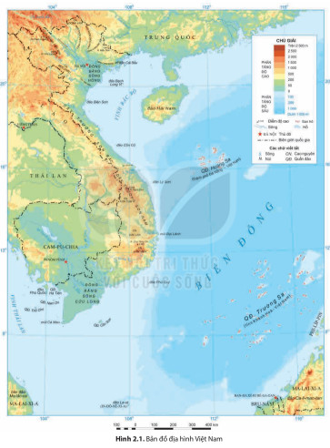

Bài 11. PHẠM VI BIỂN ĐÔNG. VÙNG BIỂN ĐẢO
VÀ ĐẶC ĐIỂM TỰ NHIÊN VÙNG BIỂN ĐẢO VIỆT NAM
3. Đặc điểm tự nhiên của vùng biển đảo Việt Nam
a. Địa hình
- Địa hình ven biển nước ta rất đa dạng: vịnh cửa sông, bờ biển mài mòn, tam giác châu, bãi cát phẳng, đầm phá, vũng vịnh nước sâu…
Kể tên các dạng địa hình ven biển nước ta. Xác định sự phân bố các dạng địa hình đó.

Slide 33
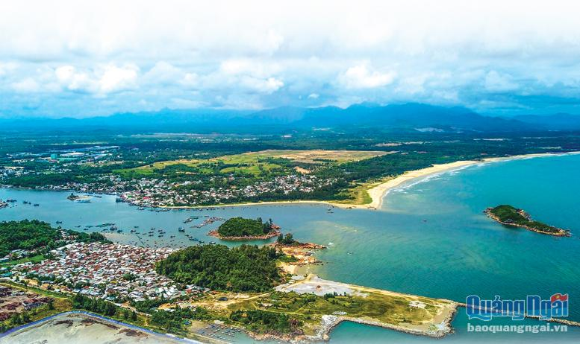
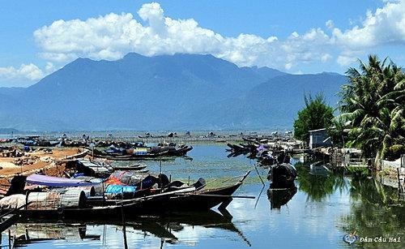
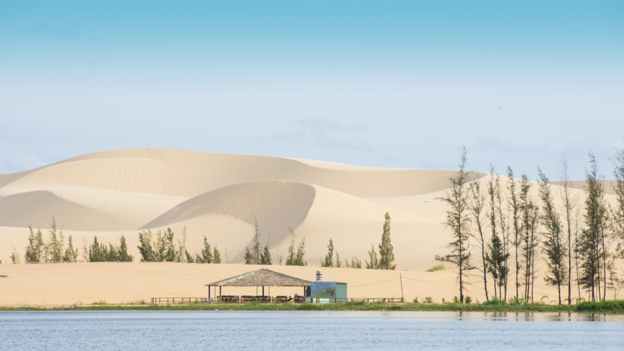
Cửa biển Sa Cần (Quảng Ngãi)
Mũi Né (Bình Thuận)
Đầm Cầu Hai (TT-Huế)

Slide 34
Bài 11. PHẠM VI BIỂN ĐÔNG. VÙNG BIỂN ĐẢO
VÀ ĐẶC ĐIỂM TỰ NHIÊN VÙNG BIỂN ĐẢO VIỆT NAM
3. Đặc điểm tự nhiên vủa vùng biển đảo Việt Nam
a. Địa hình
- Địa hình thềm lục địa: nông và bằng phẳng ở phía bắc và phía nam; hẹp và sâu ở miền Trung.
Trình bày đặc điểm địa hình thềm lục địa nước ta. Giải thích tại sao địa hình thềm lục địa nước ta có đặc điểm đó?

Slide 35
Bài 11. PHẠM VI BIỂN ĐÔNG. VÙNG BIỂN ĐẢO
VÀ ĐẶC ĐIỂM TỰ NHIÊN VÙNG BIỂN ĐẢO VIỆT NAM
3. Đặc điểm tự nhiên vủa vùng biển đảo Việt Nam
a. Địa hình
- Địa hình đảo:
+ Phân bố: vùng biển Quảng Ninh, Hải Phòng, Khánh Hòa, Kiên Giang.
+ Các đảo ven bờ có diện tích lớn nhất là Phú Quốc, Cát Bà…
+ Các đảo, quần đảo ở phía bắc: đảo đá vôi, địa hình các-xtơ.
+Các đảo, quần đảo ở phía nam: đảo san hô.
Nguồn gốc hình thành các đảo và quần đảo ở nước ta có giống nhau không? Tại sao?
Cho biết một số khu vực ven biển tập trung nhiều đảo và quần đảo ở nước ta.
Xác định một số đảo và quần đảo có nguồn gốc khác nhau trên bản đồ.

Slide 36

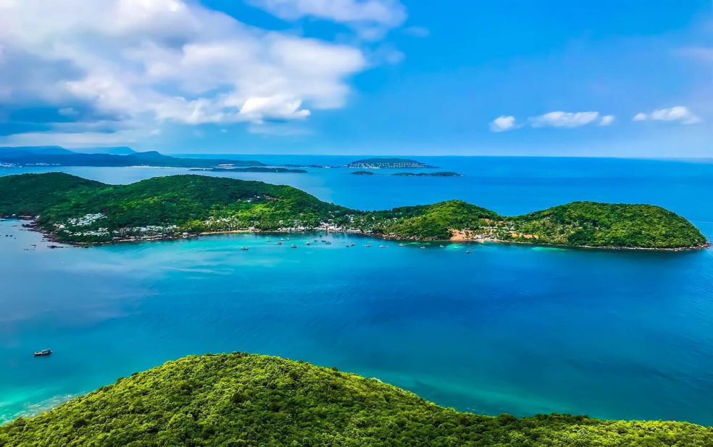
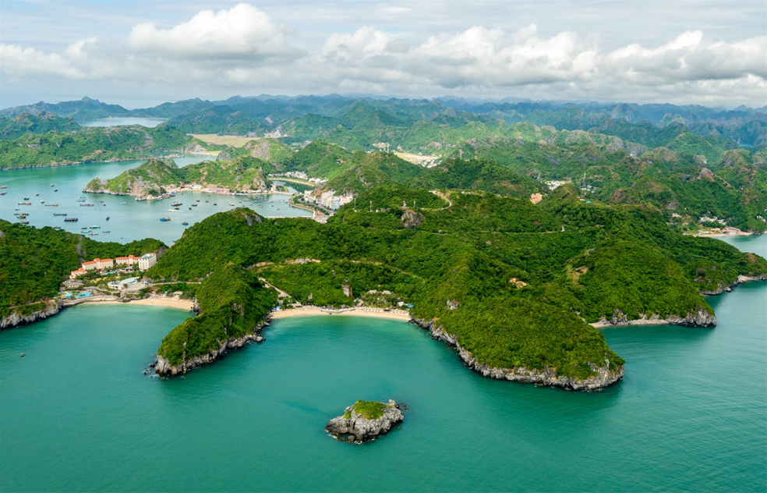

Slide 37
THẢO LUẬN NHÓM
Yêu cầu: Khai thác thông tin mục 3.b và quan sát Bản đồ tự nhiên Việt Nam (Hoặc Atlat Địa lí Việt Nam), hoàn thành nội dung học tập của nhóm:
Nhóm 1: Chế độ nhiệt
Nhóm 2: Chế độ gió
Nhóm 3: Chế độ mưa
Nhóm 4: Thiên tai biển.

Slide 38
Yêu cầu: Khai thác thông tin mục 3.b và quan sát Bản đồ tự nhiên Việt Nam (Hoặc Atlat Địa lí Việt Nam), hoàn thành nội dung học tập của nhóm:
Nhóm 1: Chế độ nhiệt
Đặc điểm khí hậu của vùng biển đảo Việt Nam
* Nhiệt độ: - Nhiệt độ trung bình năm:…………………………………………………………. - Mùa hạ: …………………………………………………………………………… - Mùa đông: …………………………………………………………………………. - Biên độ nhiệt ……………………………………………………….. trên đất liền.

Slide 39
Bài 11. PHẠM VI BIỂN ĐÔNG. VÙNG BIỂN ĐẢO
VÀ ĐẶC ĐIỂM TỰ NHIÊN VÙNG BIỂN ĐẢO VIỆT NAM
3. Đặc điểm tự nhiên vủa vùng biển đảo Việt Nam
b. Khí hậu
* Chế độ nhiệt:
- Nhiệt độ bề mặt nước biển trung bình năm là trên 23 độ C.
- Mùa hạ: nhiệt độ giữa các vùng biển ít chênh lệch.
- Mùa đông: nhiệt độ giảm từ nam lên bắc.
- Biên độ nhiệt nhỏ hơn trên đất liền.

Slide 40
Yêu cầu: Khai thác thông tin mục 3.b và quan sát Bản đồ tự nhiên Việt Nam (Hoặc Atlat Địa lí Việt Nam), hoàn thành nội dung học tập của nhóm:
Nhóm 2: Chế độ gió
Đặc điểm khí hậu của vùng biển đảo Việt Nam
* Chế độ gió: - Từ tháng 10 đến tháng 4 năm sau: ……………………………………………… - Từ tháng 5 đến tháng 9: ………………………………………………………… - Gió trên biển ………………………….. hơn trên đất liền rõ rệt.

Slide 41
Bài 11. PHẠM VI BIỂN ĐÔNG. VÙNG BIỂN ĐẢO
VÀ ĐẶC ĐIỂM TỰ NHIÊN VÙNG BIỂN ĐẢO VIỆT NAM
3. Đặc điểm tự nhiên vủa vùng biển đảo Việt Nam
b. Khí hậu
* Chế độ gió:
- Từ tháng 10 - 4: gió mùa mùa đông và Tín phong đông bắc.
- Từ tháng 5 - 9: gió mùa đông nam.
- Gió trên biển mạnh hơn trên đất liền rõ rệt.

Slide 42
Yêu cầu: Khai thác thông tin mục 3.b và quan sát Bản đồ tự nhiên Việt Nam (Hoặc Atlat Địa lí Việt Nam), hoàn thành nội dung học tập của nhóm:
Nhóm 3: Chế độ mưa
Đặc điểm khí hậu của vùng biển đảo Việt Nam
* Chế độ mưa: - Lượng mưa trên biển …………………………….…………. hơn trên đất liền. - Lượng mưa trung bình năm: ………………………………..…………………………. - Trên các đảo có lượng mưa………………………………………………………………

Slide 43
Bài 11. PHẠM VI BIỂN ĐÔNG. VÙNG BIỂN ĐẢO
VÀ ĐẶC ĐIỂM TỰ NHIÊN VÙNG BIỂN ĐẢO VIỆT NAM
3. Đặc điểm tự nhiên vủa vùng biển đảo Việt Nam
b. Khí hậu
* Chế độ mưa:
- Lượng mưa trên biển nhỏ hơn trên đất liền: khoảng trên 1100mm/năm.
- Trên các đảo có lượng mưa lớn hơn.

Slide 44
Yêu cầu: Khai thác thông tin mục 3.b và quan sát Bản đồ tự nhiên Việt Nam (Hoặc Atlat Địa lí Việt Nam), hoàn thành nội dung học tập của nhóm:
Nhóm 4: Thiên tai biển.
Đặc điểm khí hậu của vùng biển đảo Việt Nam
*Thiên tai của khí hậu biển: - Nhiều thiên tai: …………………………………………………………………….………… - Mỗi năm có 3 - 4 ………….. trực tiếp đổ bộ vào ………………………….….....

Slide 45
Bài 11. PHẠM VI BIỂN ĐÔNG. VÙNG BIỂN ĐẢO
VÀ ĐẶC ĐIỂM TỰ NHIÊN VÙNG BIỂN ĐẢO VIỆT NAM
3. Đặc điểm tự nhiên vủa vùng biển đảo Việt Nam
b. Khí hậu
*Thiên tai của khí hậu biển:
- Nhiều thiên tai: bão, áp thấp nhiệt đới, lốc…
- Trung bình mỗi năm có 3 - 4 cơn bão trực tiếp đổ bộ vào vùng biển Việt Nam.

Slide 46
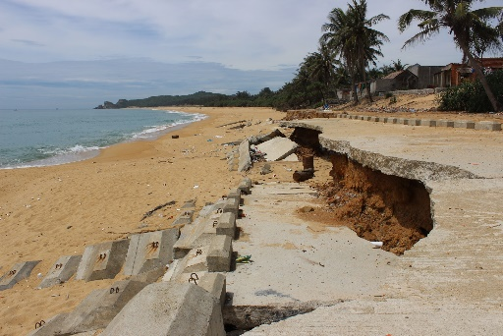
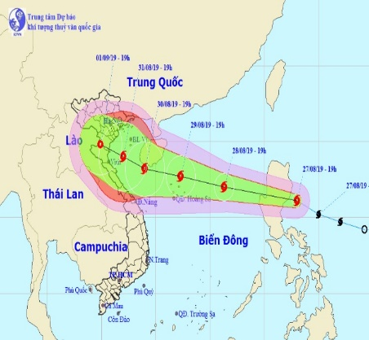
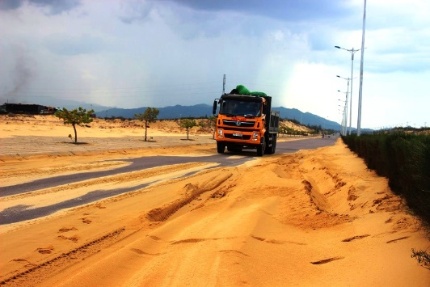
THIÊN TAI
Sạt lở
bờ biển
Bão
Cát bay,
cát chảy

Slide 47
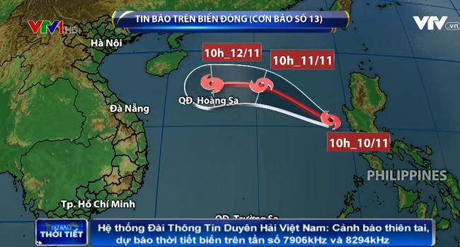
Bão nhiệt đới trên biển Đông

Slide 48
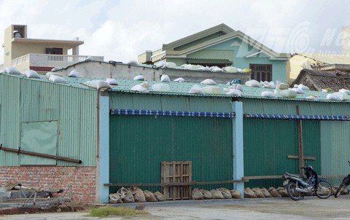


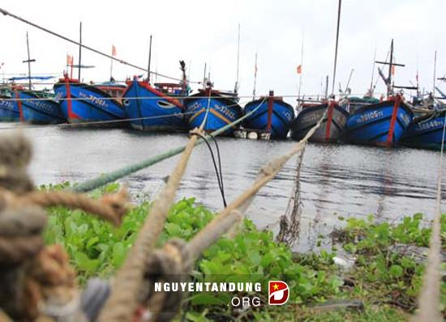
Thường xuyên theo dõi dự báo thời tiết, gia cố nhà cửa
Cho biết các giải pháp để hạn chế thiên tai ở vùng biển nước ta?
Kêu gọi tàu bè vào bờ, di dân khỏi vùng nguy hiểm

Slide 49
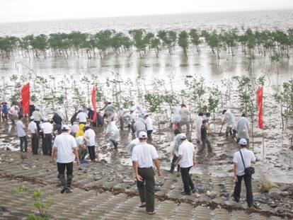
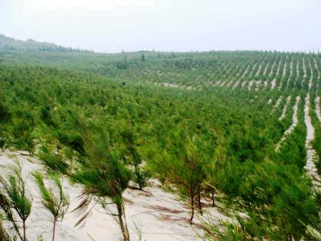
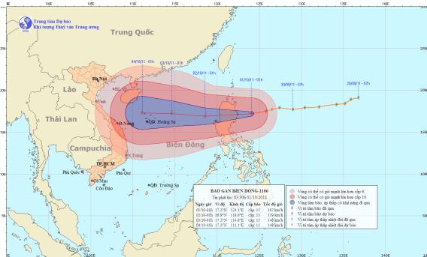
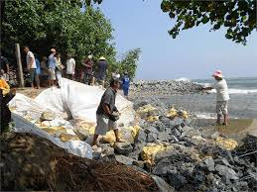
TRỒNG RỪNG, VÀ BẢO VỆ RỪNG VEN BIỂN, GIA CỐ ĐÊ BIỂN, THEO DÕI VÀ DỰ BÁO BÃO

Slide 50


* Em có biết tại sao:
1. Nhiệt độ vùng biển nước ta lại giảm nhanh từ nam lên bắc vào mùa đông và biên độ nhiệt nhỏ hơn trên đất liền?
2. Gió trên biển thường mạnh hơn trên đất liền?
3. Lượng mưa trên biển nhỏ hơn trên đất liền?
4. Vùng biển nước ta có nhiều thiên tai?

Slide 51
Bài 11. PHẠM VI BIỂN ĐÔNG. VÙNG BIỂN ĐẢO
VÀ ĐẶC ĐIỂM TỰ NHIÊN VÙNG BIỂN ĐẢO VIỆT NAM
3. Đặc điểm tự nhiên vủa vùng biển đảo Việt Nam
c. Hải văn
THẢO LUẬN NHÓM
Yêu cầu: Khai thác thông tin mục 3.c và quan sát H.11.5, Bản đồ tự nhiên Việt Nam (Hoặc Atlat Địa lí Việt Nam), thảo luận để hoàn thành nội dung học tập của nhóm mình.
Nhóm 1,4: Độ muối và vùng nước trồi trên biển.
Nhóm 2,5: Dòng biển ven bờ trên biển.
Nhóm 3,6: Chế độ thủy triều trên biển.

Slide 52
Nhóm 1,4: Độ muối và vùng nước trồi trên biển.
Đặc điểm hải văn của vùng biển đảo Việt Nam
**Độ muối: - Độ muối trung bình: ………………………………………………………... - Có sự biến động theo: ………………………………………………………….. * Vùng nước trồi: - Các vùng nước trồi:…………; kéo theo …………cho các loài sinh vật biển.

Slide 53
Bài 11. PHẠM VI BIỂN ĐÔNG. VÙNG BIỂN ĐẢO
VÀ ĐẶC ĐIỂM TỰ NHIÊN VÙNG BIỂN ĐẢO VIỆT NAM
3. Đặc điểm tự nhiên vủa vùng biển đảo Việt Nam
c. Hải văn
*Độ muối:
- Độ muối trung bình: 32 - 33%₀.
- Có sự biến động theo mùa và theo khu vực.

Slide 54
Nhóm 2,5: Dòng biển ven bờ.
Đặc điểm hải văn của vùng biển đảo Việt Nam
* Dòng biển: - Dòng biển ven bờ nước ta thay đổi theo………………………………………….. - Mùa đông:………………………………………………………………………….. - Mùa hè: ……………………………………………………………………………. - Dòng biển mùa đông chảy mạnh hơn …………………………………………….

Slide 55
Bài 11. PHẠM VI BIỂN ĐÔNG. VÙNG BIỂN ĐẢO
VÀ ĐẶC ĐIỂM TỰ NHIÊN VÙNG BIỂN ĐẢO VIỆT NAM
3. Đặc điểm tự nhiên vủa vùng biển đảo Việt Nam
c. Hải văn
*Dòng biển:
- Mùa đông: hướng đông bắc - tây nam.
- Mùa hè: tây nam - đông bắc.
- Dòng biển mùa đông chảy mạnh hơn dòng biển mùa hạ.

Slide 56
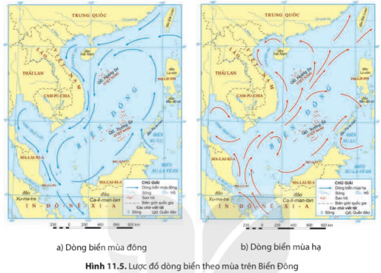
Dựa vào H.11.5, hãy cho biết sự khác nhau về hướng chảy của dòng biển mùa đông và dòng biển mùa hạ trên Biển Đông.

Slide 57
Bài 11. PHẠM VI BIỂN ĐÔNG. VÙNG BIỂN ĐẢO
VÀ ĐẶC ĐIỂM TỰ NHIÊN VÙNG BIỂN ĐẢO VIỆT NAM
3. Đặc điểm tự nhiên vủa vùng biển đảo Việt Nam
c. Hải văn
* Vùng nước trồi:
- Các vùng nước trồi vận động theo chiều thẳng đứng; kéo theo các nguồn dinh dưỡng cho các loài sinh vật biển.

Slide 58
Nhóm 3,6: Chế độ thủy triều trên biển.
Đặc điểm hải văn của vùng biển đảo Việt Nam
* Chế độ thủy triều: - Rất đa dạng: ………………………………………………………………………………………. - ……………………………rất điển hình, nhất là ở ……….………………………………… - Độ cao triều cũng thay đổi tùy đoạn bờ biển: + Cao nhất: ……………………………….………………………………………………………… + Thấp nhất: ………………………………………………………………………………………..

Slide 59
Bài 11. PHẠM VI BIỂN ĐÔNG. VÙNG BIỂN ĐẢO
VÀ ĐẶC ĐIỂM TỰ NHIÊN VÙNG BIỂN ĐẢO VIỆT NAM
3. Đặc điểm tự nhiên vủa vùng biển đảo Việt Nam
c. Hải văn
* Chế độ thủy triều:
- Rất đa dạng: nhật triều đều, nhật triều không đều, bán nhật triều và bán nhật triều không đều.
- Chế độ nhật triều đều rất điển hình, nhất là ở vịnh Bắc Bộ.
- Độ cao triều cũng thay đổi tùy đoạn bờ biển:
+ Cao nhất: Quảng Ninh đến Thanh Hóa.
+ Thấp nhất: ven biển đồng bằng sông Cửu Long.

Slide 60
* Em có biết:
1. Mùa nào trong năm và khu vực nào sẽ có độ muối cao hơn cả?
2. Tại sao dòng biển nước ta có hai hướng chảy như vậy và tại sao dong biển mùa đông thường chảy mạnh hơn dòng biển mùa hạ?

Slide 61


Slide 62

*HS hoàn thành thông tin về phạm vi các vùng biển của Việt Nam ở Biển Đông theo bảng sau đây:
STT | Các vùng biển của Việt Nam ở Biển Đông | Phạm vi
1 | Nội thủy
2 | Lãnh hải
3 | Vùng tiếp giáp lãnh hải
4 | Vùng đặc quyền kinh tế
5 | Vùng thềm lục địa

Slide 63
STT | Các vùng biển của Việt Nam ở Biển Đông | Phạm vi
5 | Vùng thềm lục địa | đáy biển và lòng đất dưới đáy biển, tiếp liền và nằm ngoài lãnh hải Việt Nam, trên toàn bộ phần kéo dài tự nhiên của lãnh thổ đất liền, các đảo và quần đảo của Việt Nam cho đến mép ngoài của rìa lục địa.
STT | Các vùng biển của Việt Nam ở Biển Đông | Phạm vi
1 | Nội thủy | vùng nước tiếp giáp với bờ biển, ở phía trong đường cơ sở và là bộ phận lãnh thổ của Việt Nam.
STT | Các vùng biển của Việt Nam ở Biển Đông | Phạm vi
2 | Lãnh hải | vùng biển có chiều rộng 12 hải lí tính từ đường cơ sở ra phía biển. Ranh giới ngoài của lãnh hải là biên giới quốc gia trên biển của Việt Nam.
STT | Các vùng biển của Việt Nam ở Biển Đông | Phạm vi
4 | Vùng đặc quyền kinh tế | vùng biển tiếp liền và nằm ngoài lãnh hải Việt Nam, hợp với lãnh hải thành một vùng biển có chiều rộng 200 hải lí tính từ đường cơ sở.
STT | Các vùng biển của Việt Nam ở Biển Đông | Phạm vi
3 | Vùng tiếp giáp lãnh hải | vùng biển tiếp liền và nằm ngoài lãnh hải Việt Nam, có chiều rộng 12 hải lí tính từ ranh giới ngoài của lãnh hải.

Slide 64
Cho biết 1 hải lí = 1852m. Hãy cho biết lãnh hải, vùng tiếp giáp lãnh hải và vùng đặc quyền kinh tế trên Biển Đông của Việt Nam mở rộng ra bên ngoài trên Biển Đông bao nhiêu km?
STT | Các vùng biển của Việt Nam ở Biển Đông | Mở rộng (km)
1 | Lãnh hải
2 | Vùng tiếp giáp lãnh hải
3 | Vùng đặc quyền kinh tế
22,224
22,224
Sơ đồ mặt cắt khái quát các vùng biển Việt Nam
370,4

Slide 65

VỀ NHÀ
THIẾT KẾ POSTER TUYÊN TRUYỀN
- Thiết kế 1 POSTER tuyên truyền, chọn một trong các chủ đề sau đây:
+ Chủ quyền vùng biển Việt Nam
+ Tài nguyên biển Việt Nam
- Tiêu chí:
+ Độ dài không quá 20 từ
+ Có âm điệu, tính nhạc
+ Làm trên A4, trang trí, màu sắc, kiểu chữ ấn tượng
Notes:
Có thể giao về nhà

Slide 66


THANKYOU

Slide 67


